Slide 1
Introduction aux données structurées et à leur traitement
Formation
Sciences Numériques et Technologie
Académie de Versailles
Christophe DEBERNARDI
Version 1.00_Form_Jour2

Slide 2
Activités proposées
Christophe DEBERNARDI

Slide 3
Introduction à l’exploitation des données structurées.

Slide 4
Exploitation des open data Deux approches possibles
Une même activité – Deux approches possibles
Approche 1 : Utilisation des outils existants sur un PC.
Approche 2 : Mise en place d’un programme en Python.

Slide 5
Les données structurées – Approche 1 Besoins pour l’activité
Approche 1 : Utilisation des outils existants sur un PC.
Un tableur
commercial ou libre
Navigateur Chrome
Connexion WEB

Slide 6
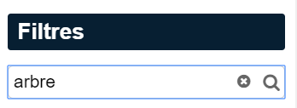
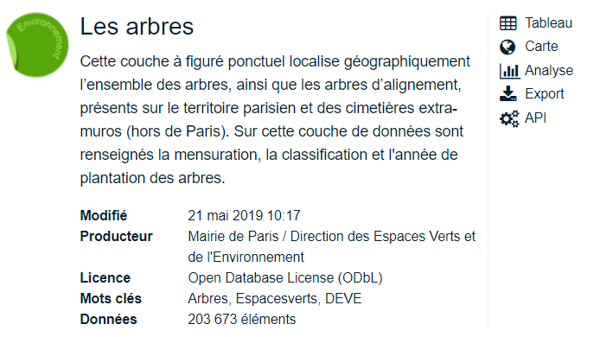
Les données structurées – Approche 1 Etape 1 – Obtention des données – 1 –
Etape 1 : Obtention des données
Sélectionner un jeu de données
Adresse possible d’open data
Navigateur Chrome
Open data sur les arbres de Paris

Slide 7
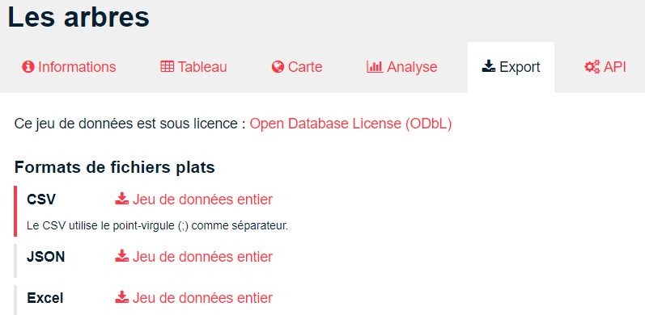
Les données structurées – Approche 1 Etape 1 – Obtention des données – 1 –
Etape 1 : Obtention des données
Fichier au format csv (comma separated value)

Slide 8
Les données structurées – Approche 1 Etape 2 – Exploitation des données – 1 –
Etape 2 : Exploitation des données
Fichier au format csv
Tableur
Données brutes

Slide 9
Les données structurées – Approche 1 Etape 2 – Exploitation des données – 2 –
Etape 2 : Exploitation des données
Tableur
Sélection globale (CTRL + A)

Slide 10
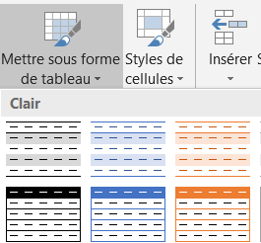
Les données structurées – Approche 1 Etape 2 – Exploitation des données – 3 –
Etape 2 : Exploitation des données
Sélection globale (CTRL + A)
Tableur
Mise sous forme de tableau (choisir n’importe lequel)
Apparition des noms de colonnes

Slide 11
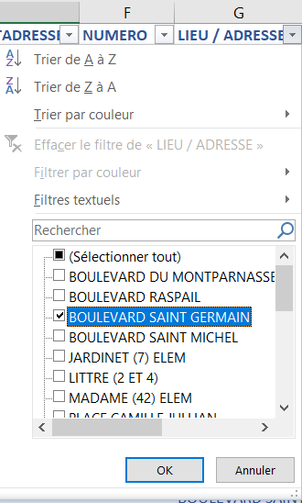
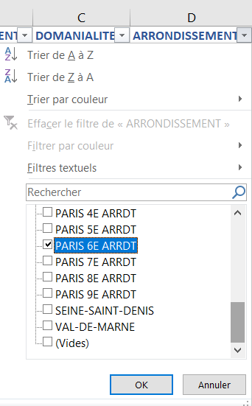
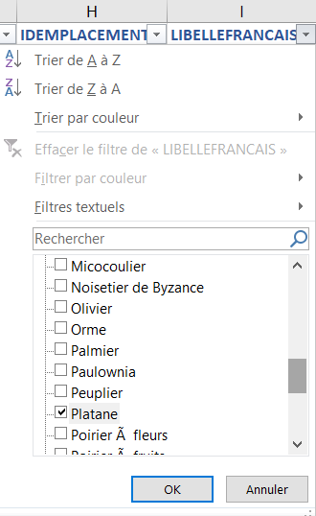
Les données structurées – Approche 1 Etape 2 – Exploitation des données – 4 –
Note : Par le jeu des sélections sur les colonnes, faire afficher tous les platanes dans le 6ème arrondissement sur le Boulevard Saint Germain.
Etape 2 : Exploitation des données
Tableur

Slide 12
Les données structurées – Approche 1 Etape 2 – Exploitation des données – 5 –
Etape 2 : Exploitation des données
Note : Par le jeu des sélections sur les colonnes, faire afficher les platanes dans le 6ème arrondissement sur le Boulevard Saint Germain.
Tableur

Slide 13
Les données structurées – Approche 1 Etape 2 – Exploitation des données – 6 –
Note : Classer les arbres par hauteur et indiquer quelle serait la taille de celui qui est le plus haut.
Etape 2 : Exploitation des données
Excel Français
Tableur
Excel Anglais
Données au format normalisé
. à transformer en ,
Sélectionner la colonne puis Remplacer

Slide 14
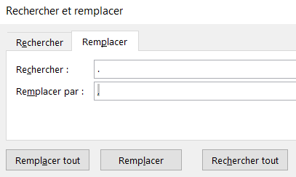
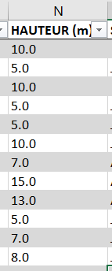
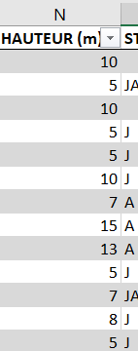
Les données structurées – Approche 1 Etape 2 – Exploitation des données – 7 –
Note : Classer les arbres par hauteur et indiquer quelle serait la taille de celui qui est le plus haut.
Etape 2 : Exploitation des données
Tableur

Slide 15
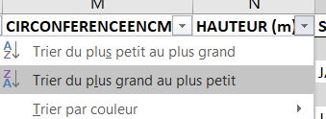
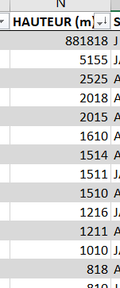
Les données structurées – Approche 1 Etape 2 – Exploitation des données – 8 –
Note : Classer les arbres par hauteur et indiquer quelle serait la taille de celui qui est le plus haut.
Etape 2 : Exploitation des données
Tableur
Sensibilisation aux données aberrantes et à la qualification d’une base de données
L’ arbre le plus haut du monde mesure … 116 m

Slide 16
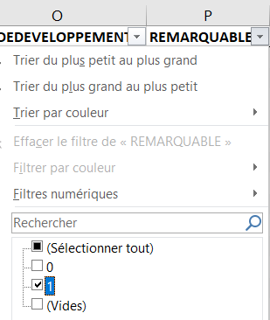
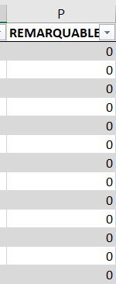
Les données structurées – Approche 1 Etape 2 – Exploitation des données – 9 –
Note : Déterminer le nombre d’arbres remarquables à Paris
Etape 2 : Exploitation des données
Tableur

Slide 17
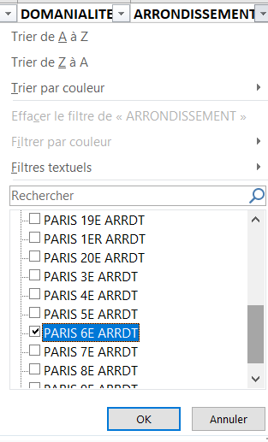
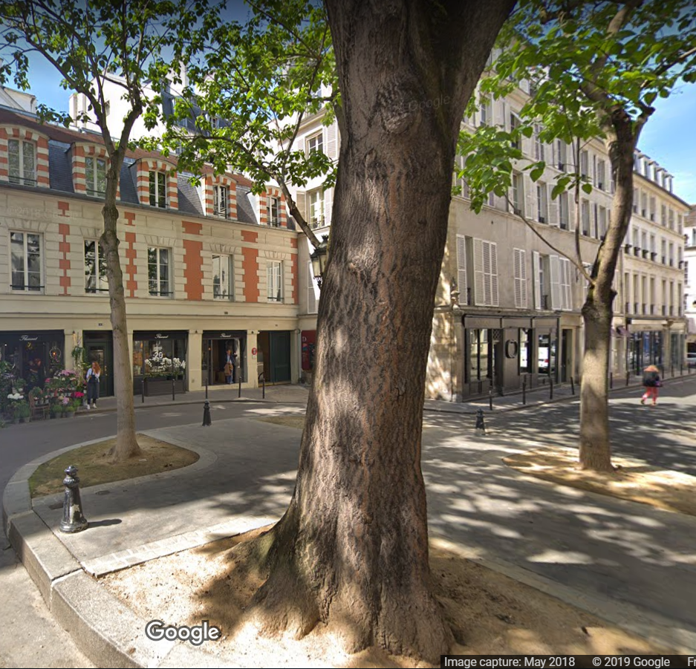
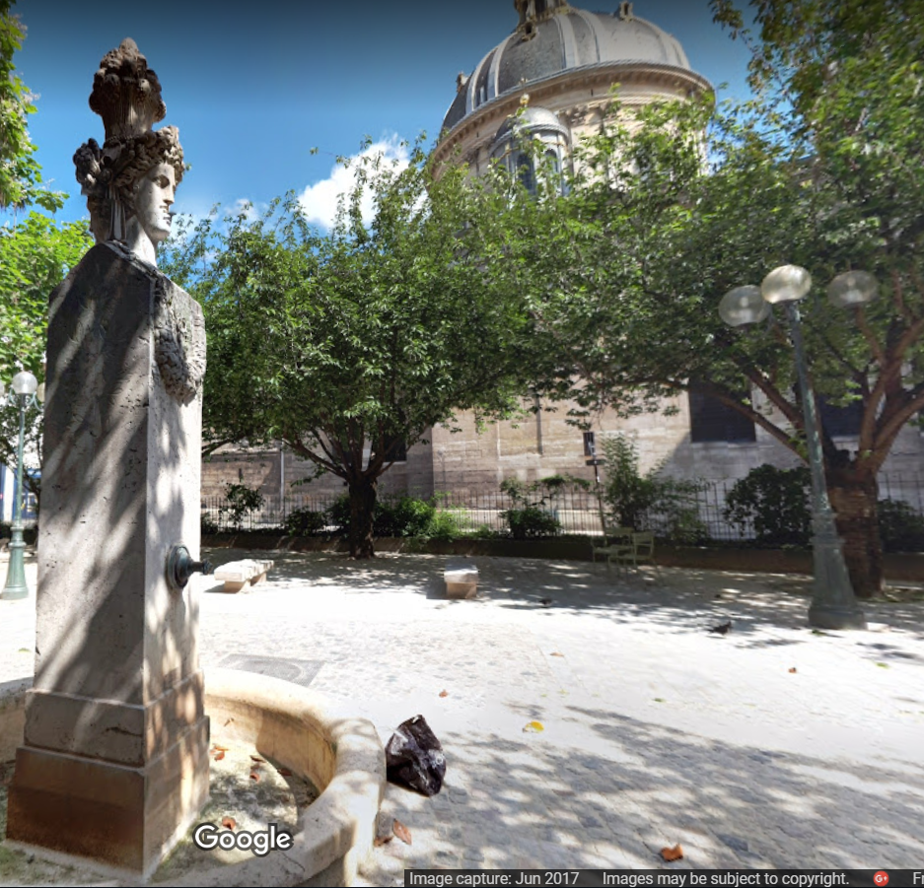
Les données structurées – Approche 1 Etape 2 – Exploitation des données – 10 –
Etape 2 : Exploitation des données
Note : Déterminer le nombre d’arbres remarquables à Paris
Note : et ceux du 6ème arrondissement
Un peu de Google Maps et on sait tout …

Slide 18
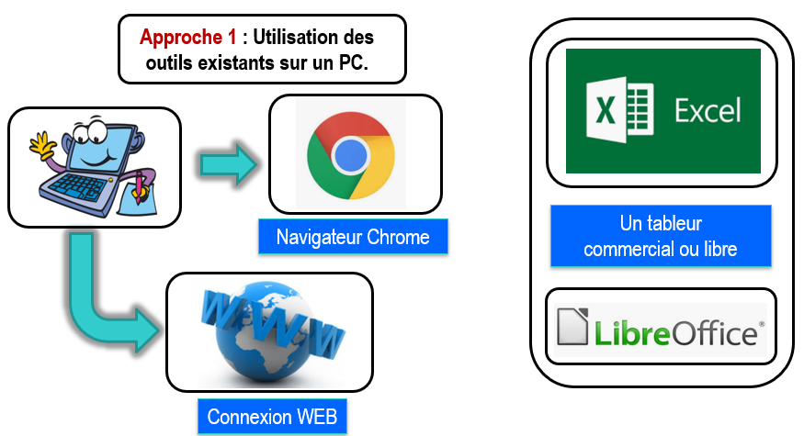
Les données structurées – Approche 2 Besoins pour l’activité – 1 –
Approche 2 : Mise en place d’un programme en Python – Ordre des activités pas tout à fait respecté avec l’approche 1.
EDI Python
Un accès à la console en mode administrateur est préférable (mais pas nécessaire dans ce cas).
Tous les besoins de la première approche
Note : Suivant les configurations des établissements, il peut y avoir des difficultés de configuration de la passerelle.

Slide 19
Les données structurées – Approche 2 Besoins pour l’activité – 2 –
Prérequis Csv et Matplotlib
Ces bibliothèques sont installées sur la plupart des versions.
Installation outils
Il faut s’assurer que le fichier est dans le même répertoire que le programme et le renommer les-arbresTravailPython.csv

Slide 20
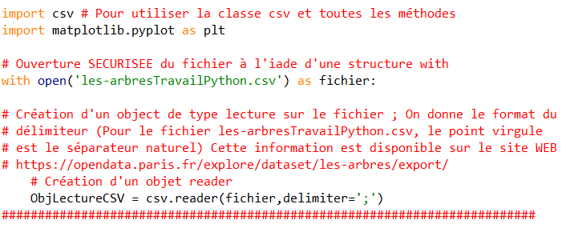
Les données structurées – Approche 2 Etape 1 – Ouverture du fichier csv – 1 –
Utilisation d’une structure with
IDE Python
Précision pour le délimiteur
Etape 1 : Ouverture du fichier

Slide 21
Les données structurées – Approche 2 Etape 1 – Ouverture du fichier csv – 1 –
IDE Python
Affichage du nombre de données dans la table
(ou éventuellement du contenu de toute la table)
Il y a finalement beaucoup d’arbres dans Paris.
Etape 1 : Ouverture du fichier

Slide 22
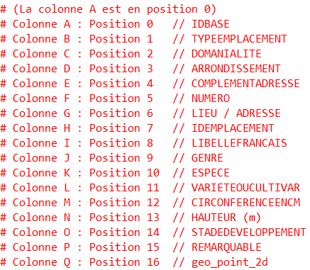
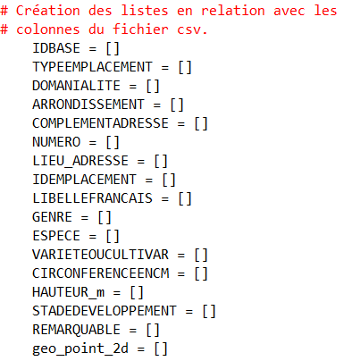
Les données structurées – Approche 2 Etape 2 – Création des listes – 1 –
IDE Python
Etape 2 : Création des listes en association avec les colonnes du fichier csv
Toutes les listes ne seront pas utilisées.

Slide 23
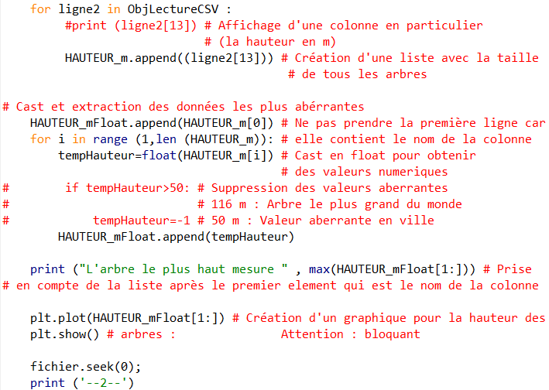
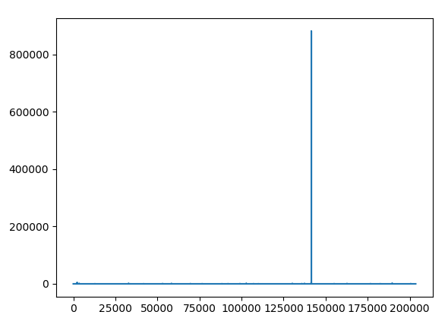
Les données structurées – Approche 2 Etape 3 – Exploitation des données – 1 –
Affichage des données de hauteur sans pré traitement.
Suppression des lignes de pré traitement des données.
IDE Python
Etape 3 : Exploitation des données
Données aberrantes

Slide 24
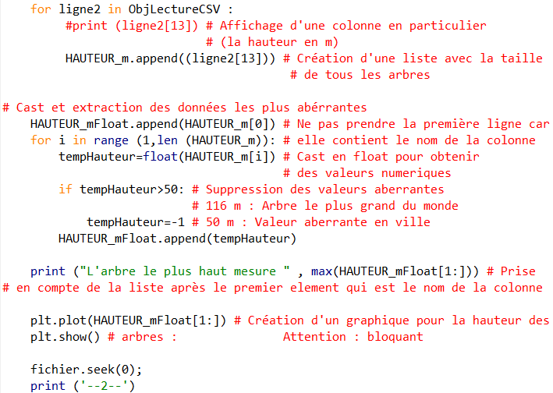
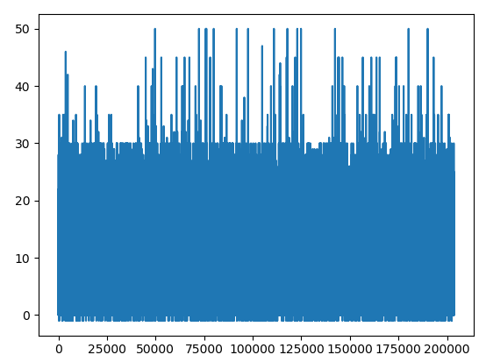
Les données structurées – Approche 2 Etape 3 – Exploitation des données – 2 –
Affichage des données de hauteur avec pré traitement.
Insertion des lignes de pré traitement des données.
IDE Python
Etape 3 : Exploitation des données
Données filtrées

Slide 25
Les données structurées – Approche 2 Etape 3 – Exploitation des données – 3 –
Affichage des données sous forme de requête.
Note : Rechercher les platanes dans le 6ème arrondissement sur le Boulevard Saint Germain et leur nombre (en autonomie).
Première approche des requêtes SQL
IDE Python
Activité en autonomie
Etape 3 : Exploitation des données

Slide 26
Les données structurées – Approche 2 Etape 3 – Exploitation des données – 4 –
Affichage des données sous forme de requête.
Note : Rechercher les arbres remarquables dans Paris puis dans le 6ème arrondissement avec les coordonnées GPS.
IDE Python
Activité en autonomie
Etape 3 : Exploitation des données

Slide 27
Les données structurées – Approche 2 Etape 3 – Exploitation des données – 5 –
Affichage des données sous forme de requête.
Note : Rechercher les arbres remarquables dans Paris puis dans le 6ème arrondissement avec les coordonnées GPS.
Activité en autonomie
IDE Python
Etape 3 : Exploitation des données

Slide 28
Merci de votre attention
Avez-vous des questions ?
Christophe DEBERNARDI
http://chdebernardi.fr

